Slide 1



UBND THỊ XÃ ĐỨC PHỔ
TRƯỜNG THCS PHỔ VĂN
TUYÊN TRUYỀN

Slide 2
UBND THỊ XÃ ĐỨC PHỔ
TRƯỜNG THCS PHỔ VĂN
TUYÊN TRUYỀN
PHÒNG TRÁNH ĐUỐI NƯỚC CHO HỌC SINH

Slide 3
Phần 1 :
TỔNG QUAN VỀ ĐUỐI NƯỚC VÀ AN TOÀN PHÒNG TRÁNH ĐUỐI NƯỚC HỌC SINH
Chuyên đề 1
KHÁI NIỆM CHUNG VÀ NGUYÊN NHÂN ĐUỐI NƯỚC HỌC SINH
MỘT SỐ KHÁI NHIỆM CHUNG :
Khái niệm môi trường nước :
- Môi trường nước là môi trường mà những cá thể tồn tại, sinh sống và tương tác qua lại đều bị ảnh hưởng và phụ thuộc vào nước; môi trường nước có thể bao quát trong một lưu vực nhất định như : Sông, hồ , biển, bể bơi, nước do lũ lụt còn lại.
II. NGUYÊN NHÂN GÂY ĐUỐI NƯỚC :
Do đặc thù tâm sinh lý và lứa tuổi , giới tính, bệnh lý, thiếu kiến thức kĩ năng ăn toàn, thiếu sự giám sát của người lớn, môi trường nước xung quanh tiềm ẩn nguy cơ nguy hiểm, thiên tai.

Slide 4
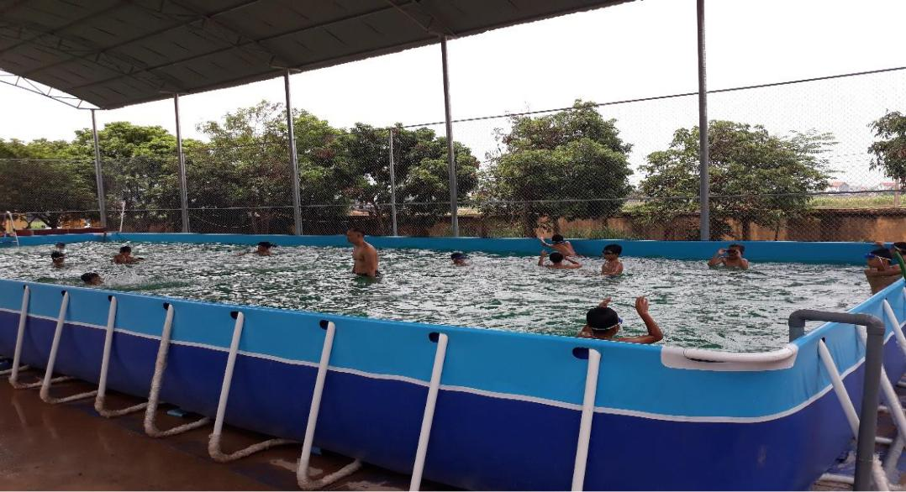
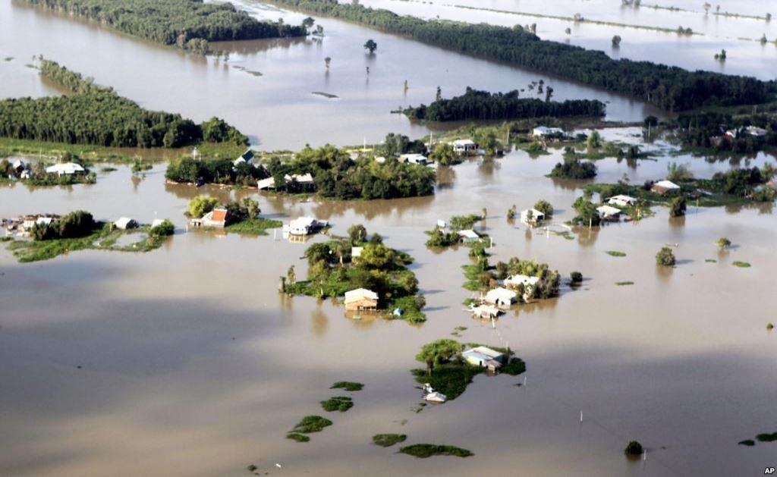
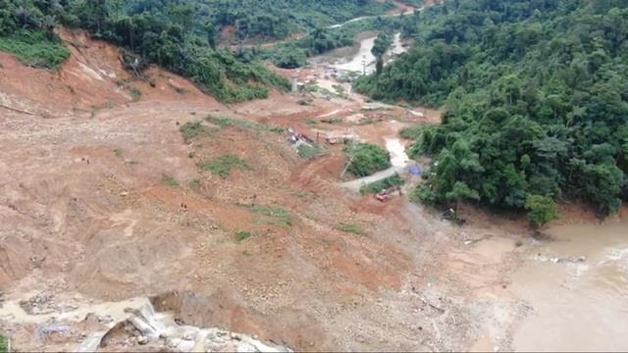
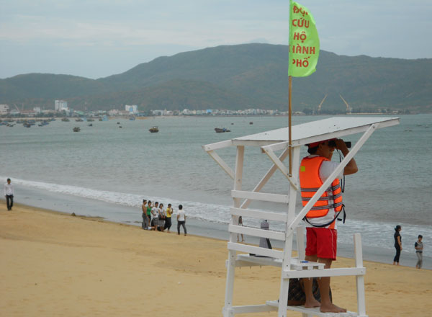

Slide 5
Chuyên đề 2
CÁC BIỆN PHÁP AN TOÀN PHÒNG TRÁNH
ĐUỐI NƯỚC CHO HỌC SINH
1. Loại bỏ nguy cơ gây đuối nước ở trẻ em, học sinh tại cộng đồng, gia đình, trường học. Luôn cảnh giác, cẩn thận khi vui chơi gần các khu vực ao, hồ, sông, suối,…
2. Chấp hành các quy định an toàn khi tham gia giao thông đường thủy.
3. Học bơi theo trường lớp và có người quản lý, đào tạo đảm trách. Có phương tiện cứu hộ và sơ cứu.
4. Ra khỏi vùng nước khi cơ thể bắt đầu cảm thấy mệt mỏi.
5. Nguyên tắc 3 không:
- Không xuống nước nếu không biết bơi hoặc khi cơ thể mệt mỏi.
- Không bơi, lội một mình. Trang phục gọn gàng khi bơi.
- Không bơi, lội khi thời tiết đang hoặc sắp chuyển xấu (như mưa to, giông, sét,…) và không bơi, lội trong vùng nước bẩn.

Slide 6
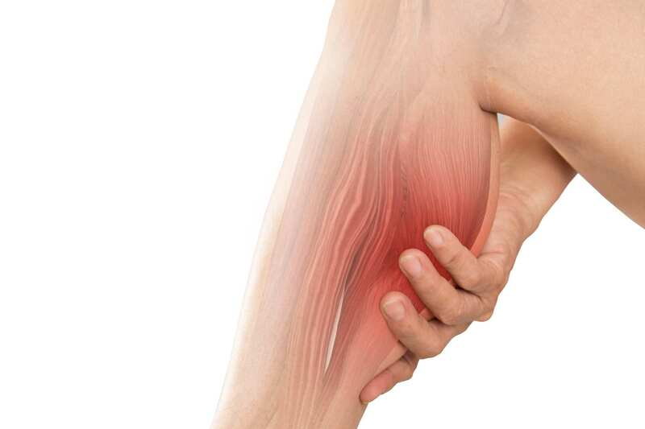
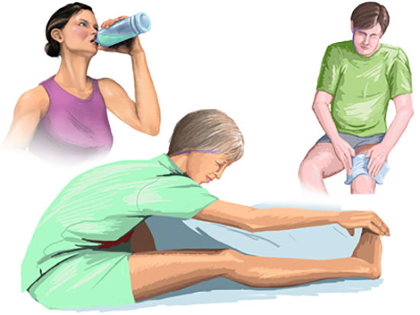
Chuyên đề 3
MỘT SỐ KỸ NĂNG THOÁT HIỂM TRONG MÔI TRƯỜNG NƯỚC
I. CHUỘT RÚT VÀ CÁCH XỬ LÝ :

Slide 7
Chuyên đề 6
PHƯƠNG PHÁP CỨU ĐUỐI AN TOÀN VÀ SƠ CẤP CỨU BAN ĐẦU
1. Cứu đuối gián tiếp
- Là sử dụng các dụng cụ cứu đuối sẵn có (phao, dây, gậy, quần áo, các vật có thể nổi trên nước,…) để cứu người bị đuối nước khi họ vẫn còn đang tỉnh. Tùy theo tình hình, tính chất của mỗi trường hợp cụ thể mà người cứu đuối lựa chọn phương án cứu để phù hợp, an toàn và hiệu quả.
2. Cứu đuối trực tiếp
- Là nhảy xuống nước, bơi đến cứu nạn nhân. Đặc biệt lưu ý là cứu đuối trực tiếp chỉ dành cho đối tượng cứu hộ chuyên nghiệp, được đào tạo và cấp chứng chỉ cứu hộ, có đủ sức khỏe và năng lực ở thời điểm thực hiện

Slide 8
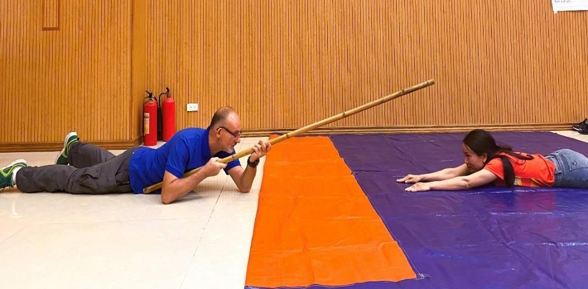
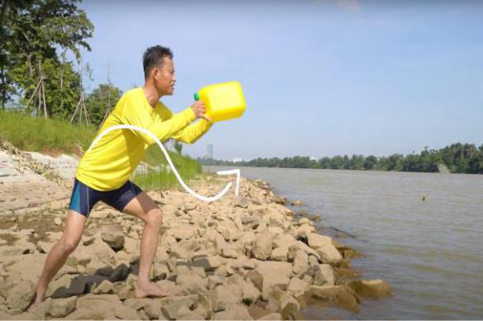
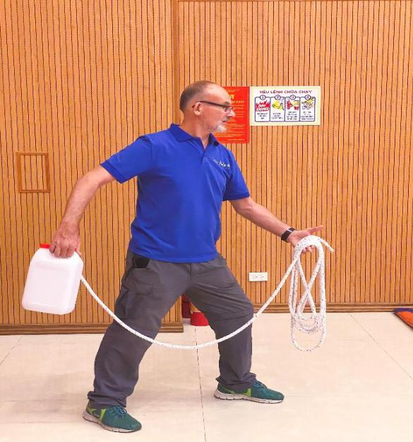
MỘT SỐ PHƯƠNG PHÁP CỨU ĐUỐI GIÁN TIẾP

Slide 9
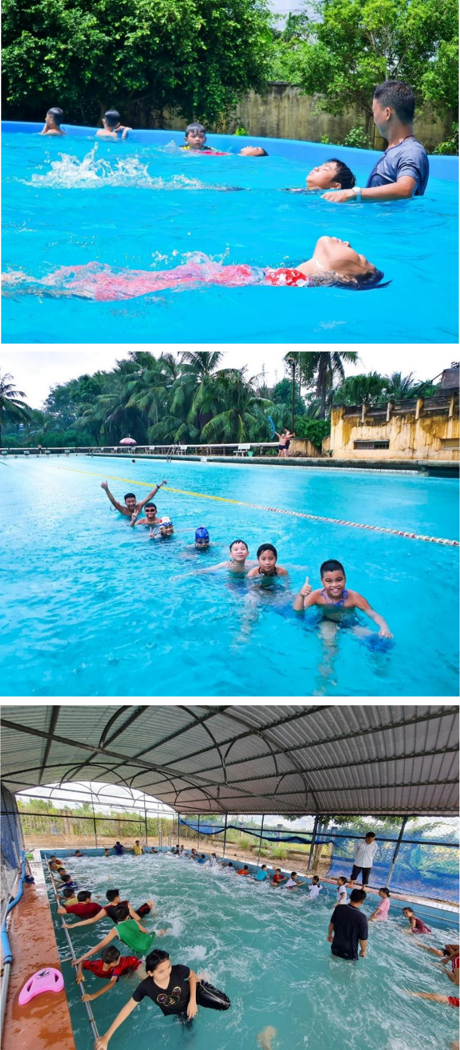
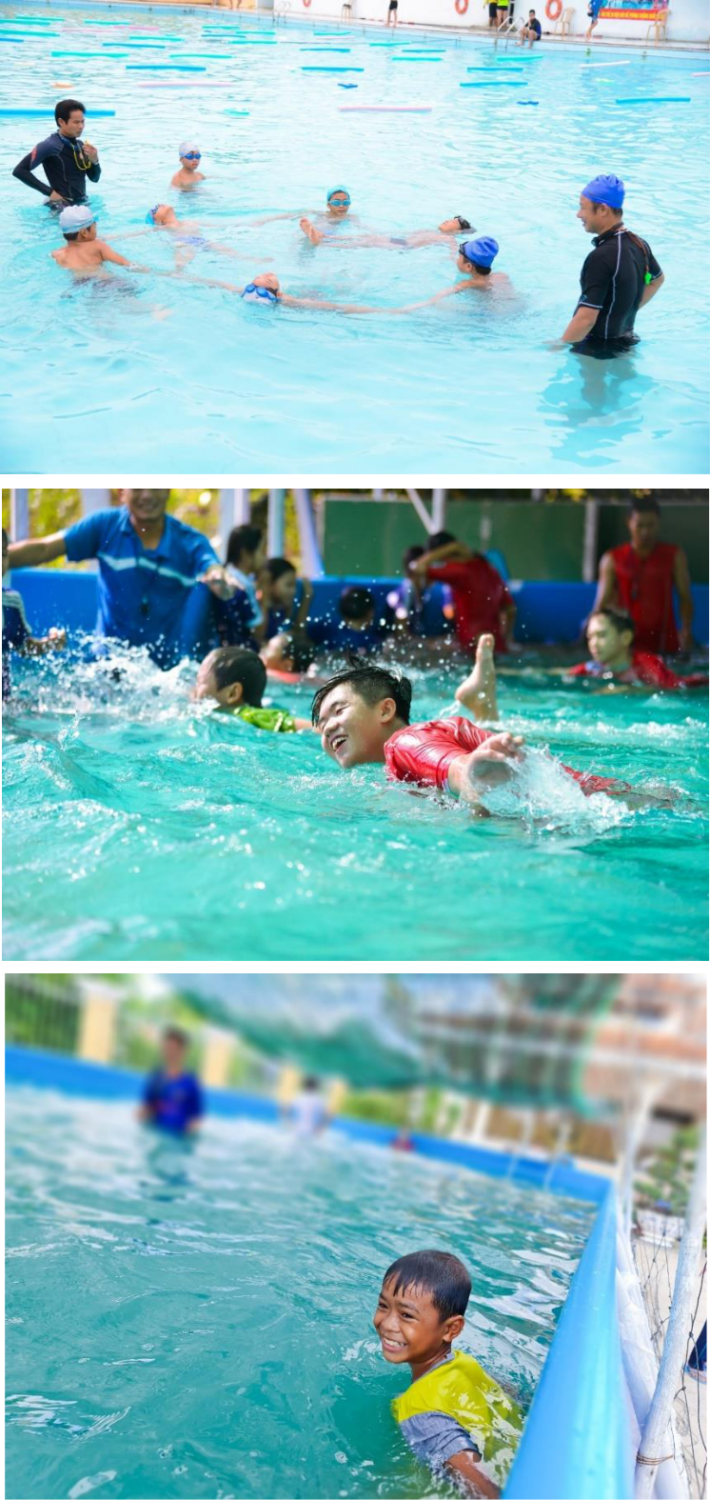
HÌNH ẢNH HOẠT ĐỘNG DẠY, HỌC BƠI CHO TRẺ EM, HỌC SINH TẠI CÁC ĐỊA PHƯƠNG VÀ CƠ SỞ GIÁO DỤC

Slide 10
CÂU HỎI THƯỜNG GẶP VỀ PHÒNG CHỐNG ĐUỐI NƯỚC TRẺ EM
Câu hỏi 1. Trong gia đình có một số vật dụng dùng để chứa nước nhưng lượng nước rất ít. Liệu có thể gây ra đuối nước không? Và có cần che chắn các vật dụng này là không?
Trả lời: Đuối nước là tình trạng suy giảm hô hấp do chìm hoặc ngâm trong chất lỏng. Chỉ cần một lượng chất lỏng rất nhỏ cũng có thể gây đuối nước, đặc biệt là ở trẻ nhỏ dưới 3 tuổi. Do đó, điều quan trọng là phải đảm bảo tất cả các vật chứa nước và chất lỏng đều rỗng khi không sử dụng, cất giữ ngoài tầm với của trẻ em hoặc có rào chắn thích hợp để trẻ không tiếp cận được (Ví dụ như nắp đậy giếng phải có khóa). Điều quan trọng hơn là luôn giám sát trẻ nhỏ khi ở xung quanh môi trường nước vì đuối nước xảy ra rất nhanh và âm thầm.

Slide 11
Câu hỏi 2. Trẻ em nên làm gì khi lụt, mưa giông xảy ra trên đường đi học về?
CÂU HỎI THƯỜNG GẶP VỀ PHÒNG CHỐNG ĐUỐI NƯỚC TRẺ EM
Trả lời: Nếu trên đường đi học về trẻ gặp lụt hoặc mưa giông, các em nên quay lại trường hoặc tìm chỗ trú an toàn gần nhất và nhờ người gọi cha mẹ tới đón.

Slide 12
Câu hỏi 3: Chúng ta nên làm gì nếu chúng ta đang bơi mà thấy ai đó bị đuối nước?
CÂU HỎI THƯỜNG GẶP VỀ PHÒNG CHỐNG ĐUỐI NƯỚC TRẺ EM
Trả lời: Trẻ em tuyệt đối không cứu đuối trực tiếp dù đang ở trong nước. Trẻ cần nhanh chóng tìm một vật nổi (như áo phao, thùng nhựa rỗng,…) để đưa cho nạn nhân và ngay lập tức gọi hỗ trợ xung quanh. Trẻ cần tránh tiếp xúc trực tiếp với nạn nhân đuối nước, đặc biệt là ở vùng nước sâu quá chiều cao của trẻ. Trẻ em sẽ khó đánh giá chính xác được độ sâu và nguy hiểm của vùng nước, việc nhảy xuống cứu người trực tiếp sẽ gây nguy hiểm đến tính mạng của chính trẻ. Nên nhớ rằng, nạn nhân đuối nước sẽ hoảng sợ và có thể bấu víu, nắm lấy người cứu, khiến người cứu có thể bị chết đuối theo.

Slide 13

BUỔI TUYÊN TRUYỀN KẾT THÚC
CHÚC QUÝ THẦY CÔ VÀ CÁC EM HỌC SINH THẬT NHIỀU SỨC KHỎE

